Slide 1

Créez et utilisez une base de données immobilière avec SQL
Projet 3 – Frédéric La Rosa

Slide 2
Projet “DATAImmo”
Data analyst chez Laplace Immo, un réseau national d’agences immobilières. François Lapeyre (DG) souhaite démarquer l’agence de la concurrence en créant un modèle, s’appuyant sur la Data, pour mieux prévoir le prix de vente des biens immobiliers. Le projet est conduit par Clara Daucourt (CTO) qui me confie la création de la base de données permettant de collecter les transactions immobilières et foncières en France.
Analyser les données extraites du site open data des demandes de valeurs foncières. En préparer un dictionnaire de données.
Proposer un modèle conceptuel des données afin de bien visualiser les différentes entités, associations et cardinalités de la base de données.
Présenter le schéma relationnel normalisé en 3NF de la base de données qui donnera lieu à la création des tables.
Pour la création de la base, opter pour une solution Open Source.
Préparer les données et les faire correspondre au schéma relationnel, Excel et/ou Power Query pourront être utilisés.
Pour la version POC (Proof Of Concept) nous utiliserons seulement les données du premier semestre 2020
A l’aide de requêtes SQL, extraire et analyser les données demandées par François Lapeyre.

Slide 3
Sommaire
01
02
03
Dictionnaire des données
MCD & UML
Conception & analyse de la BDD
Choix du domaine fonctionnel
Conception des données et leur schéma relationnel
Utilisation d’un SGBDR et d’un GUI

Slide 4
Dictionnaire des données
01
Choix du domaine fonctionnel

Slide 5
Numéro | Code propriété | Signiﬁcation | Type | Observation
1 | date_vente | Date vente | Date | aaaa-mm-jj DATE NOT NULL
2 | valeur_fonciere | Valeur foncière | Monétaire | DECIMAL(11,2) NOT NULL
3 | num_voie | Numéro de voie | Numérique | SMALLINT NULL
4 | compl | B/T/Q | Texte | CHAR(1) NULL
5 | type_voie | Type de voie | Texte | VARCHAR(4) NULL
6 | voie | Voie | Texte | VARCHAR(30) NOT NULL
7 | commune_id | Code ID Commune | Numérique | INTEGER NOT NULL PK
8 | nom_commune | Commune | Texte | VARCHAR(45) NOT NULL
9 | code_departement | Code departement | Alphanumérique | VARCHAR(3) NOT NULL
10 | nom_departement | Nom departement | Texte | VARCHAR(23) NOT NULL
11 | type_bien | Type bien | Texte | VARCHAR(21) NOT NULL
12 | nb_pce_princ | Nombre pieces principales | Numérique | TINYINT NOT NULL
13 | surf_carre | Surface Carrez | Numérique | DECIMAL(6,2) NOT NULL
14 | surf_terrain | Surface terrain en m² | Numérique | SMALLINT NULL
15 | nat_cult | Nature culture | Texte | VARCHAR(2) NULL
16 | nat_cult_spec | Nature culture speciale | Texte | VARCHAR(25) NULL
Notes:
Dictionnaire des données, choix du domaine fonctionnel
Date vente : afin de déterminer et suivre l’évolution du marché
Valeur foncière : permet d’effectuer les moyennes des prix et d’évaluer les biens
Numéro de voie
B/T/Q données nécessaires pour déterminer l’emplacement des biens à proposer
Type de voie aux clients, permet aussi d’évaluer les différents secteurs d’une commune
Voie
Code ID Commune : évite les communes ayant le même homonyme (ex : Le Pin a 9 homonymes)
Commune : le nom facilite la lecture des recherches
Code département
Assembler ou non ensemble permet de faciliter la lecture des recherches
Nom département
Type bien : identifier la nature du bien (ex : maison ; appartement ; etc…)
Nombre pièces principales : peut permettre de mieux identifier les besoins des clients
Surface Carrez : définie la superficie des planchers des locaux clos et couverts après déduction des surfaces occupées par les murs, cloisons, marches et cages d'escaliers, gaines, embrasures de portes et de fenêtres
Surface terrain en m² : définir la superficie des terrains pour répondre aux besoins des clients et évaluer le bien
Nature culture : détermine les différences caractéristiques ou de rendement des terrains (ex : vergers; terrain à bâtir ; etc…), données importantes en fiscalité et pour répondre aux besoins des clients
Nature culture spéciale : sous-catégorie de « Nature culture » caractérisant les agréments (ex : terrain de camping), données importantes en fiscalité et pour répondre aux besoins des clients

Slide 6
MCD & UML
02
Conception des données et leur schéma relationnel

Slide 7
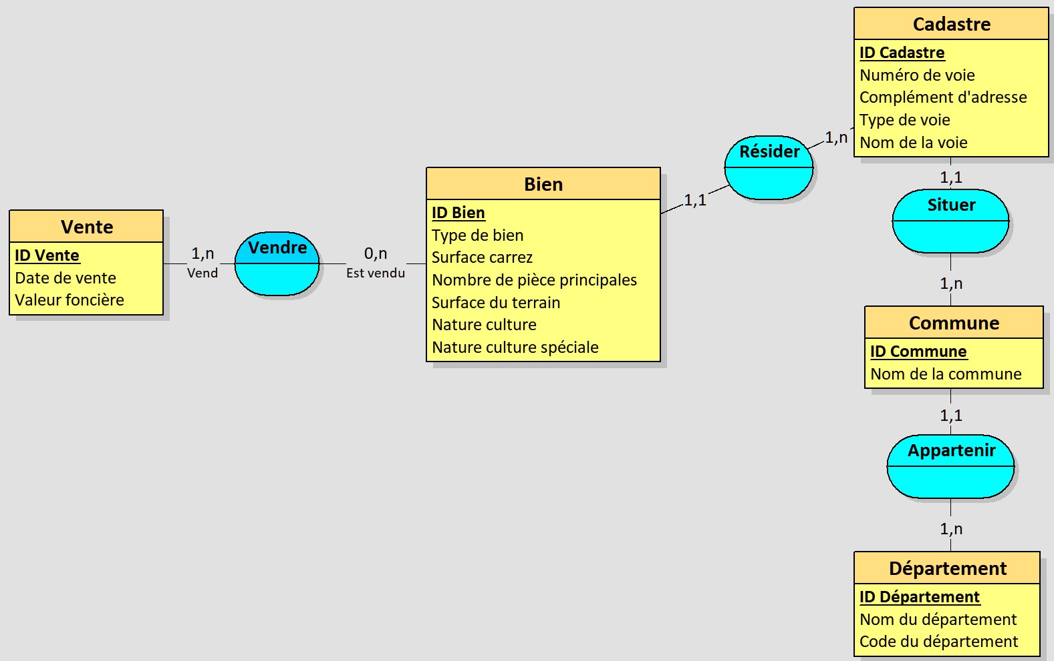
Modèle conceptuel des données
5 Classes
Une vente peut désigner 1 ou plusieurs biens
Un bien peut être vendu 0 (nouvelle construction) ou plusieurs fois ; il se situe dans un cadastre
Un cadastre situe un ou plusieurs locaux ; il fait partie d’une commune
Une commune englobe un ou plusieurs cadastres ; elle appartient à un département
Un département possède une ou plusieurs communes
Notes:
MCD réalisé sur l’application Looping

Slide 8
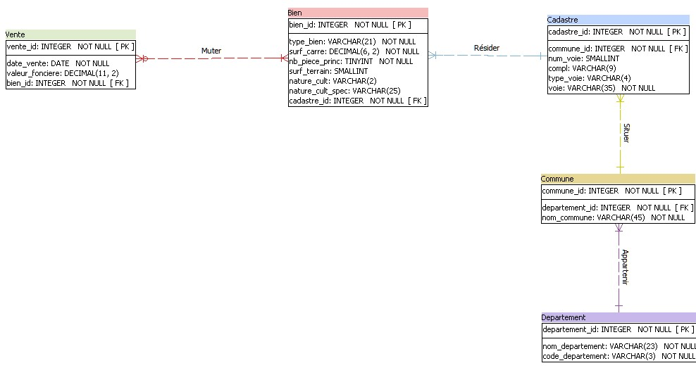
Schéma relationnel normalisé
Respecter les 3NF
1NF -Les 5 classes sont transformées en tables de formes normales, chacune dotées d’une clé primaire et toutes les colonnes contiennent des valeurs atomiques.
2NF - clés étrangères sont introduites dans 4 tables permettant ainsi la parfaite association entre les clés primaires et les autres colonnes.
3NF - Toutes dépendances entre les attributs n’appartenant pas à une clé ont été éliminées
Notes:
Utilisation de PowerArchitect pour réaliser le schéma relationnel normalisé
1NF - Les 5 classes sont transformées en tables de formes normales, chacune dotées d’une clé primaire et toutes les colonnes contiennent des valeurs atomiques, c’est-à-dire qu’elles sont uniques et non redondantes. La 1ère forme normale est donc respectée.
Ex : La colonne « vente_id » est l’unique clé primaire de la table « Vente », identifiant la corrélation de chaque attributs de la table.
2NF - Afin de respecter l’unicité, des clés étrangères sont introduites dans 4 tables (Vente, Bien, Cadastre et Commune) permettant ainsi la parfaite association entre les clés primaires et les autres colonnes. La 2nde forme normale est ainsi respectée.
Ex : La clé étrangère « bien_id » a été introduite dans la table « Vente » afin d’associer la vente correspondante au bien spécifique.
3NF – Toutes dépendances entre les attributs n’appartenant pas à une clé ont été éliminées, les relations logiques sont donc en troisième forme normale puisque la décomposition préserve les dépendances fonctionnelles élémentaires.
Ex : Département détermine Commune, Commune détermine Cadastre, et donc Département détermine toujours Cadastre.

Slide 9
Conception & analyse de la BDD
03
Utilisation d’un SGBDR et d’un GUI

Slide 10
Conception de la base de données
DVF récupérées sur Data.gouv.Fr
Connection localhost
SGBDR Open Source
BDD opérationnelle
Préparation des données
Création de la database
MySQL
Création des tables
Utilisation d’Excel et Power Query
Requête SQL pour crééer la DB
Mon ordinateur fait office de client et de serveur
Importation des fichiers CSV pour chaque table
Notes:
Conception de la base de données
Suite au compte-rendu de réunion de validation
## 1 – Préparation des données
Utilisation d’une version POC (Proof Of Concept) comprenant les données des Valeurs foncières du 1er semestre 2020, récupérées sur le site data.gouv.fr, ainsi que le fichier « departements-france.csv » utilisé pour l’importation de la colonne « nom_departement »
Les données ont été nettoyées et préparées avec :
Power Query : sélection des colonnes ; création d’index pour les clés primaires et étrangères ; remplacement des caractères spéciaux ; exportation des résultats dans une nouvelle feuille
Excel : modification des formats de cellules (ex : date en aaaa-mm-jj) ; recherche ; fonctions (ex : CONCATENER, SI et RECHERCHEV pour l’indexation des noms de département) ; exporter les données en fichier CSV
## 2 – Utilisation d’un SGBDR Open Source
Utilisation de l’extension MySQL dans l’éditeur Visual Studio Code en tant que SGBDR et outils d’interface graphique
NB : Même si MySQL a été racheté par Oracle en 2010, et qu’une version commerciale est proposée, la version de MySQL choisie est gratuite
Mon ordinateur fera office de client ainsi que de serveur pour cette version POC, à termes il faudra mettre la base de données sur le Cloud afin de sécuriser et faciliter son accès.
## 3 – Création de la Database « laplace_immo »
Connection au serveur MySQL en localhost (127.0.0.1@3306)
Création de la database :
CREATE DATABASE laplace_immo CHARACTER SET ‘utf8’;

Slide 11
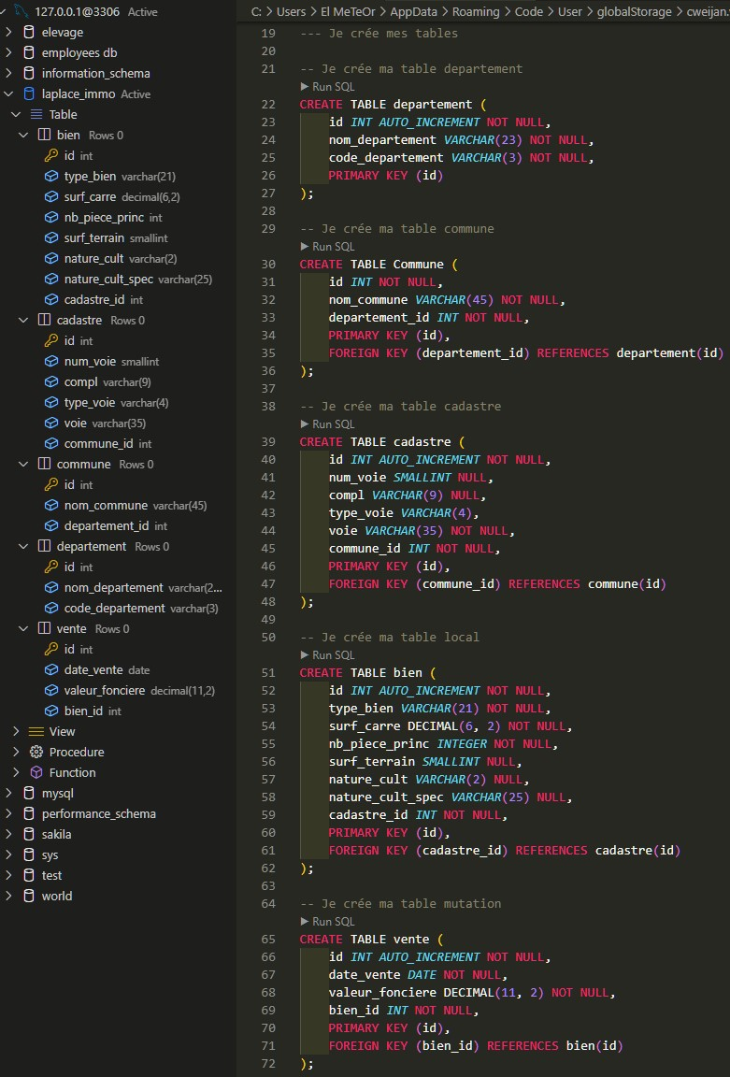
Notes:
Je commence par la table en fin de mon schéma relationnel, cela me permettra d’éviter des erreurs en modifiant ou insérant de nouvelles valeurs.
Je crée ma table « nom_de_table » et je lui dit ce que je veux avoir comme attributs, c’est-à-dire colonnes à l’intérieur.
Pour faciliter la lecture de mes requêtes j’indente mes attributs.
Pour ça j’ouvre la parenthèse, je lui donne le nom de l’attribut, son format (avec une limite ou non), si j’accepte ou non que sa valeur soit nulle.
Je lui précise quel attribut sera en clé primaire (forcément une valeur non nulle et de préférence un entier.
De même pour ma clé étrangère ainsi que la table et l’attribut dont elle fait référence.
Je sépare mes attributs par une « , » et je finis en refermant la parenthèse.
Pour lui dire que j’ai fini ma requête je met un « ; ».
Pour importer un fichier csv:
LOAD DATA LOCAL INFILE « emplacement_du_fichier » INTO TABLE « nom_de_table » FIELDS TERMINATED By ';' lines terminated by '\r\n' IGNORE 1 LINES;

Slide 12
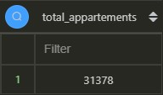
Analyse des données
1. Nombre total d’appartements vendus au 1er semestre 2020 ?
SELECT COUNT(type_bien) AS total_appartements
FROM bien
WHERE type_bien = 'Appartement'
;
-- 31378 appartements vendus au 1er semestre 2020, soit 91% des ventes.
Notes:
Suite à la demande de François Lapeyre, j’ai effectué 9 requêtes SQL afin d’extraire les données nécessaires.
Je sélectionne l’attribut qu’il me faut, ici le type de bien en lui demandant avec une agrégation avec la fonction COUNT qui va donc me donner le résultat en une seule ligne. Ici le compte total.
Je lui donne une condition avec WHERE car je ne veux que les appartements.

Slide 13
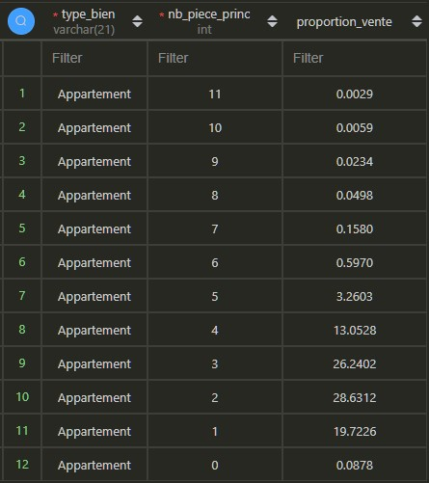
2. Proportion des ventes d’appartements par le nombre de pièces ?
SELECT type_bien , nb_piece_princ, (COUNT(type_bien) * 100 / (SELECT COUNT(*) FROM bien)) AS proportion_vente FROM bien WHERE type_bien = 'Appartement' GROUP BY nb_piece_princ ORDER BY nb_piece_princ DESC ;
-- Les appartements les plus recherchés sont les 2 pièces
puis les 3, 1 et enfin 4 pièces.
De nombreux couples vivent en appartement 2 pièces ;
les jeunes parents recherchent une 3ème pièce pour leur enfant ;
beaucoup de célibataires et d’étudiants (appartement acheté
par les parents ou pour être loué) n’ont besoin ou n’ont les
moyens que pour 1 pièce ;
les 4 pièces et + sont le plus souvent en ligne de mire
des familles nombreuses et\ou plus aisées.
Notes:
Pour avoir le pourcentage je lui demande simplement de prendre le nombre total d’appartement (grâce à ma condition WHERE en dessous), multiplié par 100 et diviser par le nombre total de bien. Je lui demande de regrouper mes résultats par nb de pièce, et de les ranger par ordre descendant.

Slide 14
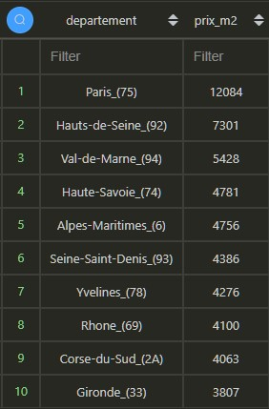
3. Liste des 10 départements où le prix du mètre carré est le plus élevé ?
SELECT CONCAT(nom_departement,"_", "(", code_departement, ")") AS departement, ROUND(AVG(valeur_fonciere / surf_carre)) AS prix_m2 FROM vente JOIN bien On vente.bien_id = bien.id JOIN cadastre ON bien.cadastre_id = cadastre.id JOIN commune ON cadastre.commune_id = commune.id JOIN departement ON commune.departement_id = departement.id GROUP BY code_departement ORDER BY prix_m2 DESC LIMIT 10 ;
-- On compte 60% des départements où le prix du mètre carré est le plus élevé en Île de France.
Notes:
Afin de faciliter la lecture j’ai rajouté une fonction CONCAT pour concaténer, c’est-à-dire rassembler mes données en une ligne comprenant le nom du département suivi d’un under score et du numéro de département entre parenthèse.
Comme tu me l’avais demandé, je lui donne un allias pour le nom de la colonne de résultat pour améliorer la lecture de résultat.
Ensuite je le lui demande de m’arrondir (ROUND) la moyenne (AVERAGE) de ma valeur foncière divisée par la surface carrez, avec pour allias le prix du m².
Mes attributs recherchés n’étant dans la table je fais une jointure interne en utilisant mes clés étrangères pour relier correctement mes valeurs entre elles.
Je regroupe par code de département, j’ordonne par prix du plus au plus petit, et je comme demandé je lui impose de me donner avec LIMIT les 10 premiers résultats.

Slide 15
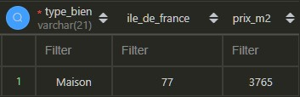
4. Prix moyen du mètre carré d’une maison en Île-de-France ?
SELECT type_bien, code_departement AS ile_de_france, ROUND(AVG(valeur_fonciere / surf_carre)) AS prix_m2 FROM vente JOIN bien On vente.bien_id = bien.id JOIN cadastre ON bien.cadastre_id = cadastre.id JOIN commune ON cadastre.commune_id = commune.id JOIN departement ON commune.departement_id = departement.id WHERE code_departement IN (75, 77, 78, 91, 92, 93, 94, 95) AND type_bien = "Maison" ;
-- le prix moyen,arrondi, du mètre carré d'une maison en Île-de-France est de 3765€
Notes:
Même schéma de requête que la précédente avec cette fois –ci l’utilisation de IN dans ma condition WHERE pour lui imposer en plus second filtre dans mon 1er filtre en lui donnant tous les départements situés en île de France, j’ajoute une deuxième condition avec AND en lui demandant de me donner que les maisons.

Slide 16
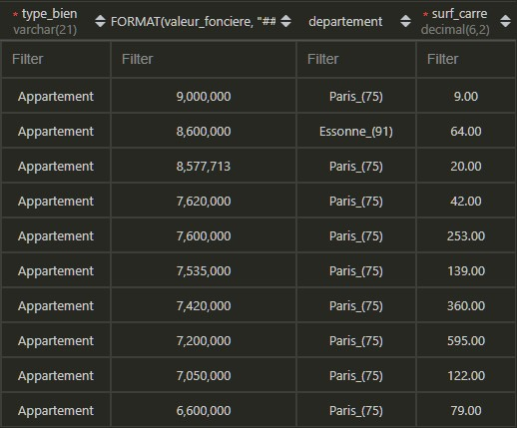
5. Liste des 10 appartements les plus chers avec le département et le nombre de mètres carrés ?
SELECT type_bien, FORMAT(valeur_fonciere, "###.###.###.###") AS valeur_fonciere, CONCAT(nom_departement,"_", "(", code_departement, ")") AS departement, surf_carre FROM vente JOIN bien On vente.bien_id = bien.id JOIN cadastre ON bien.cadastre_id = cadastre.id JOIN commune ON cadastre.commune_id = commune.id JOIN departement ON commune.departement_id = departement.id WHERE type_bien = "Appartement" GROUP BY valeur_fonciere ORDER BY valeur_fonciere DESC LIMIT 10 ;
-- Sans surprise, nous retrouvons le top 10 des appartements situés en Île de France, avec cependant l’apparition d’outliers désignant des appartements de moins de 80m2 à plus de 6 600 000€.
Notes:
Requête encore une fois assez similaire, toutefois dans un soucis de répondre à ta demande d’améliorer la lecture des résultats je lui impose de me donner le résultat avec des virgules pour mieux lire les sommes.

Slide 17
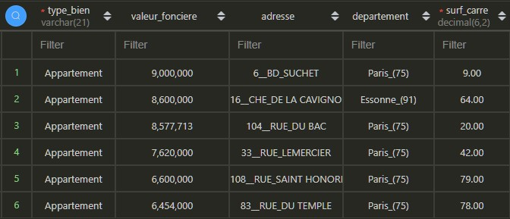
Recherche et compréhension des outliers
1 -Trouver les adresses
SELECT
type_bien,
FORMAT(valeur_fonciere, "###.###.###.###") AS valeur_fonciere,
CONCAT(num_voie, "_", compl, "_", type_voie, "_", voie) AS adresse,
CONCAT(nom_departement,"_", "(", code_departement, ")") AS departement,
surf_carre
FROM vente
JOIN bien
On vente.bien_id = bien.id
JOIN cadastre
ON bien.cadastre_id = cadastre.id
JOIN commune
ON cadastre.commune_id = commune.id
JOIN departement
ON commune.departement_id = departement.id
WHERE type_bien = "Appartement"
AND surf_carre <= 80
AND valeur_fonciere >= 6000000
GROUP BY valeur_fonciere
ORDER BY valeur_fonciere DESC
LIMIT 10
;
Notes:
Ma requête bonus pour mieux comprendre mes outliers. Je reprends les valeurs « étranges » des résultats précédents, appartement de moins de 80m² de plus de 6 000 000 € et je limite par 10 pour commencer.
Afin d’améliorer mes recherches je lui demande de me fournir l’adresse complète du bien en concaténant les résultats du numéro de voie, complément s’il y en a, du type de voie ainsi que du nom de la voie, dans une colonne nommée adresse.

Slide 18
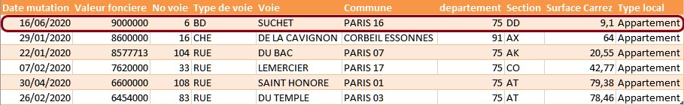
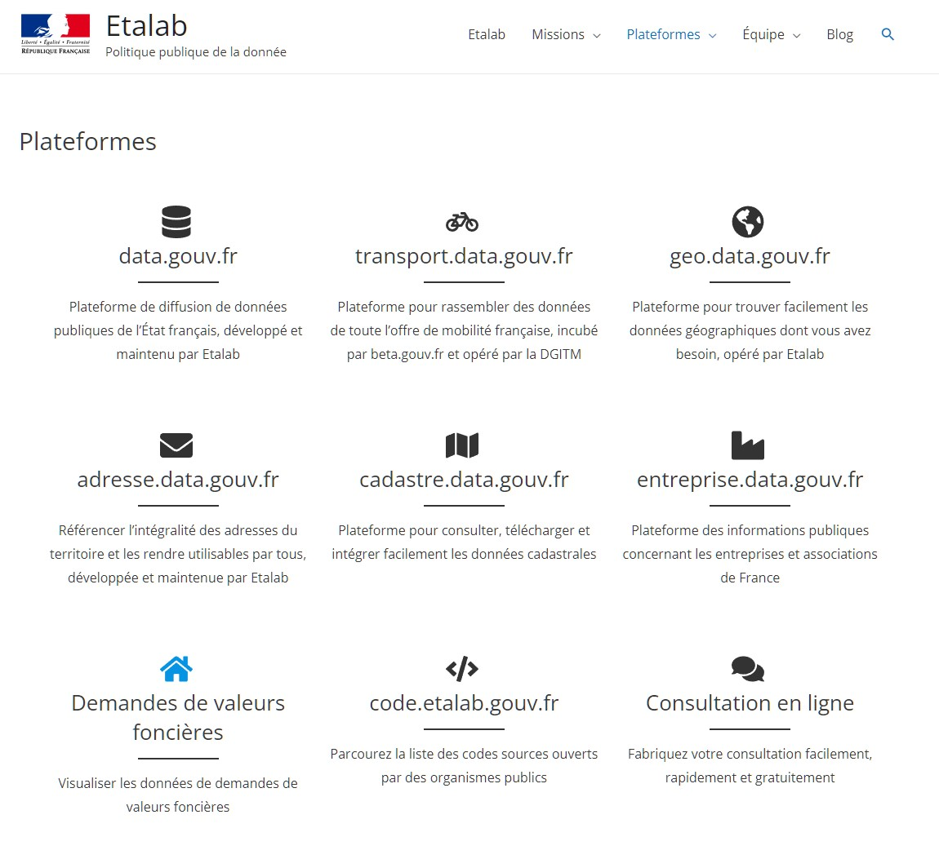
2 – Isoler les valeurs foncières d’un outlier dans le fichier Excel « Data » et récupérer la section cadastrale
3 – Rechercher le bien sur Etalab.gouv.fr (Open Data)
Dans la partie « Plateformes », on sélectionne « Demandes de valeurs foncières »
Notes:
Je recherche dans mon fichier DVF les outliers et je les isole dans une nouvelle feuille pour faciliter mes recherches.
Pour vérifier tout cela je vais Etalab.gouv.fr qui permet de grâce à des algorithmes d’IA d’analyser les open data, ce qui nous intéresse ici dans l’onglet plateforme c’est de visualiser les données de demandes de valeurs foncières

Slide 19
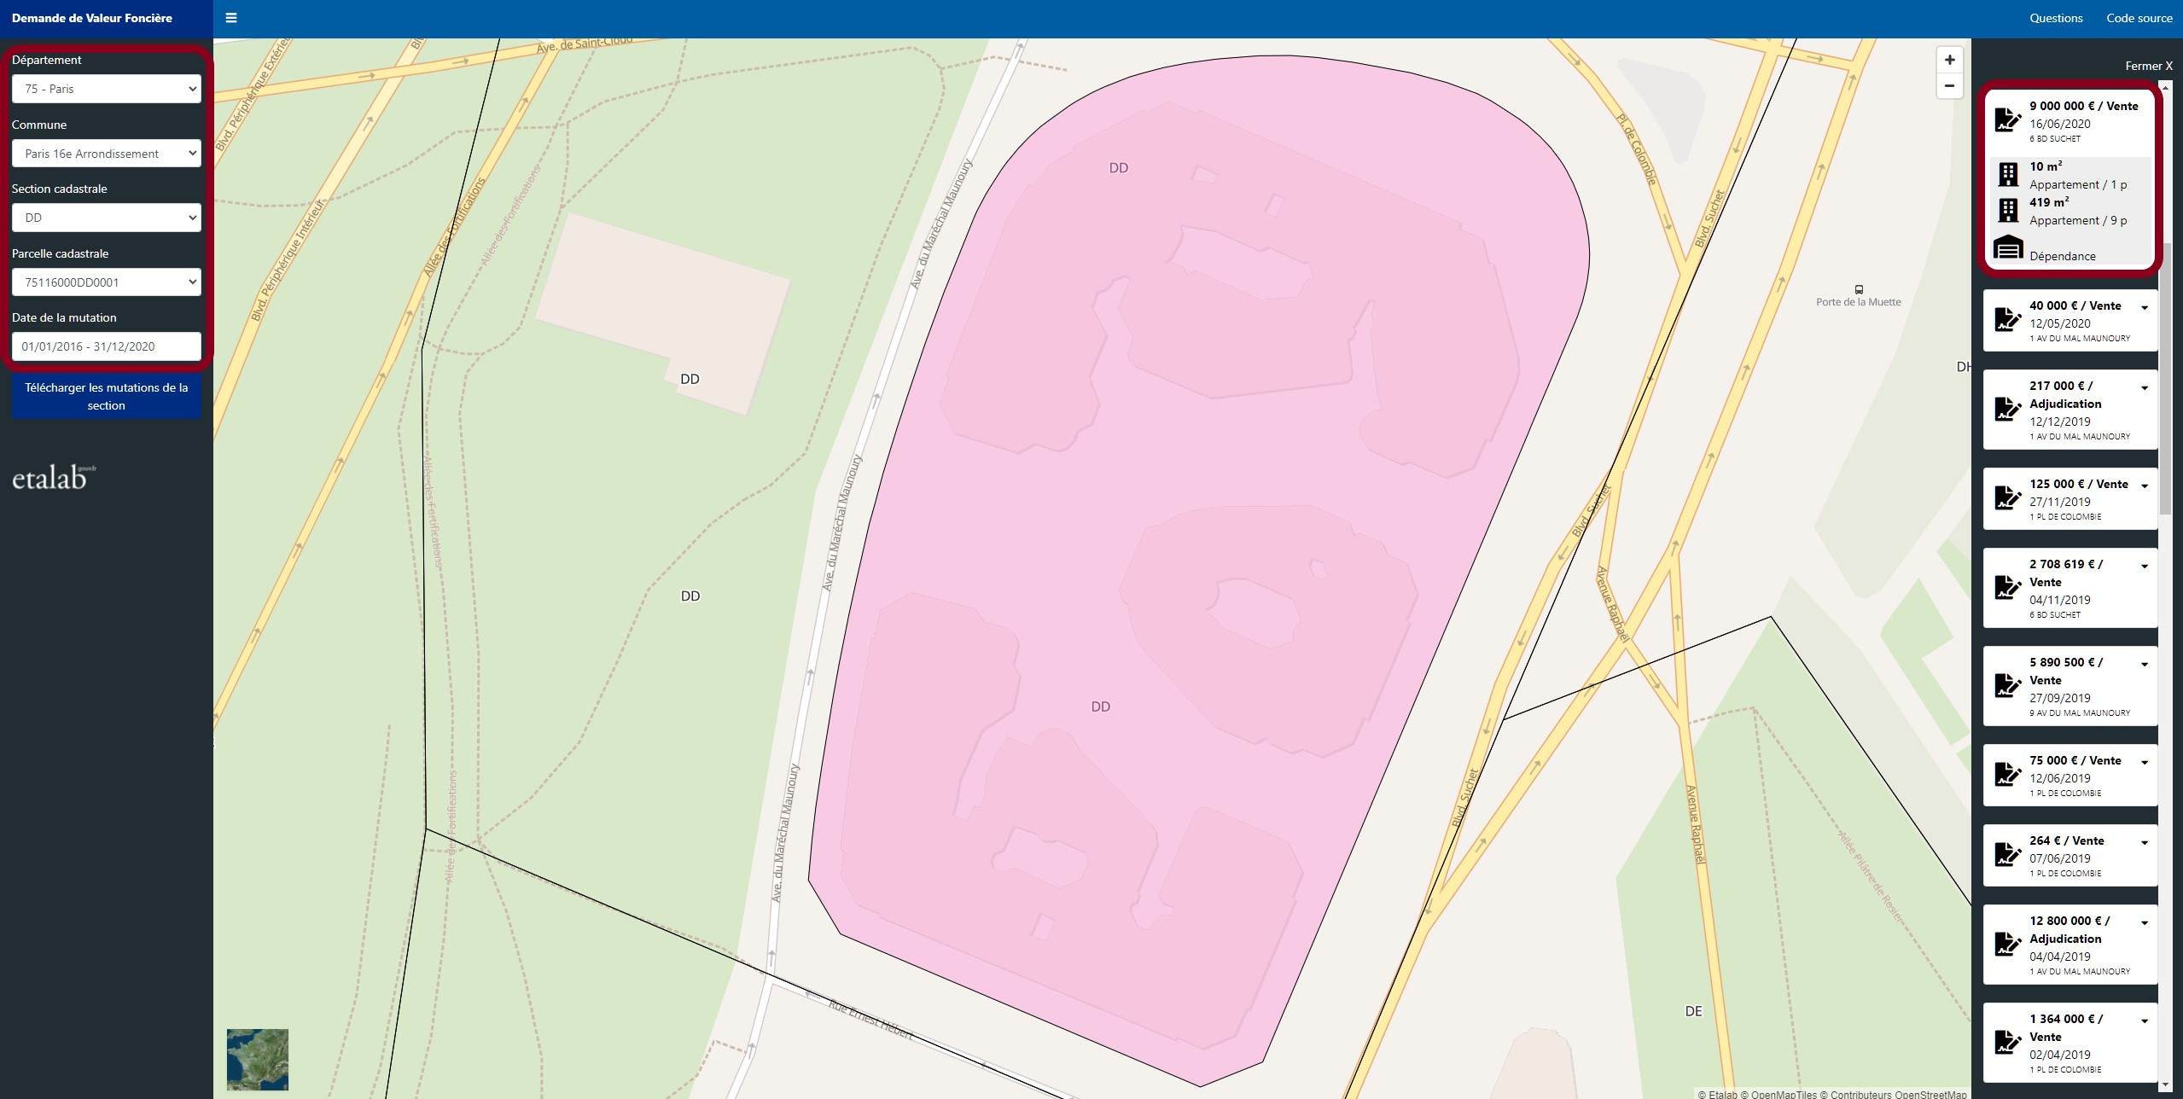
On entre les données récupérées pour visualiser les données de l’outlier
On s’aperçoit que l’outlier, du 6 bd Suchet correspond à un ensemble comportant ledit appartement ainsi qu’un autre de 419m² et d’une dépendance.

Slide 20
4 – Résultats des autres outliers
A - 16 chemin de la Cavignon est en réalité situé au 18 et comportent 5 autres appartement et une dépendance
B – 104 rue du Bac correspond à un appartement de 289m² et non de 20m² pouvant quant à elle correspondre à la dépendance rattachée
C – 33 rue Lemercier correspond bien à un appartement de 42m². Cela semble très étrange qu’un bien de cette taille soit vendu à ce prix alors qu’à cette adresse 6 autres appartements, plus grands, soit vendus pour 10 fois moins cher
D – 108 rue Saint Honore n’a eu aucunes ventes depuis le 01/01/2016, aucunes ventes ne correspond à cette valeur foncière dans cette rue, ni dans cette section
E – 83 rue du Temple comprend 4 appartements de plus ainsi que 3 locaux commerciaux

Slide 21
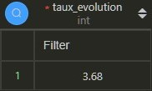
6. Taux d’évolution du nombre de ventes entre le premier et le second trimestre de 2020 ?
WITH 1er_trimestre AS ( SELECT COUNT(id) AS 1er_trim_ventes FROM vente WHERE date_vente BETWEEN '2020-01-01' AND '2020-03-31'), 2nd_trimestre AS ( SELECT COUNT(id) AS 2nd_trim_ventes FROM vente WHERE date_vente BETWEEN '2020-04-01' AND '2020-06-30') SELECT ROUND(((2nd_trim_ventes - 1er_trim_ventes) / 1er_trim_ventes * 100),2) AS taux_evolution FROM 1er_trimestre, 2nd_trimestre ;
-- Le taux d'évolution est en en hausse de 3.68% entre le 1er et le 2nd trimestre 2020.
Notes:
Pour notre 6ème requête, ici j’ai utilisé des tables temporaires pour obtenir le nombre total de vente par trimestre en imposant dans ma condition WHERE de lui imposer un filtre de recherche comprenant, pour le trimestre 1 de recherche entre (BETWEEN) le 1er janvier et le 31 mars 2020, et pour le second entre le 1er avril et le 30 juin.
Enfin je réunis le résultat de mes deux trimestres par une agrégation me donnant l’arrondi des résultats du 2nd trim – le 1er trim, et de me diviser ce résultat obtenu par le nombre de vente du 1er trim, multiplié par 100 pour obtenir ainsi le pourcentage du taux d’évolution, arrondi à 2 décimales.

Slide 22
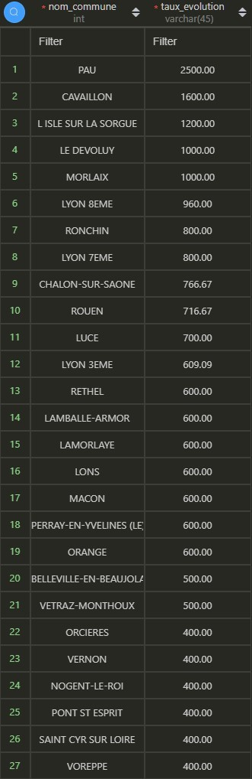
7. Liste des communes où le nombre de ventes a augmenté d'au moins 20% entre le premier et le second trimestre de 2020 ?
WITH 1er_trimestre AS ( SELECT COUNT(vente.id) AS 1er_trim_ventes, nom_commune FROM vente JOIN bien On vente.bien_id = bien.id JOIN cadastre ON bien.cadastre_id = cadastre.id JOIN commune ON cadastre.commune_id = commune.id WHERE date_vente BETWEEN '2020-01-01' AND '2020-03-31' GROUP BY nom_commune), 2nd_trimestre AS ( SELECT COUNT(vente.id) AS 2nd_trim_ventes, nom_commune FROM vente JOIN bien On vente.bien_id = bien.id JOIN cadastre ON bien.cadastre_id = cadastre.id JOIN commune ON cadastre.commune_id = commune.id WHERE date_vente BETWEEN '2020-04-01' AND '2020-06-30' GROUP BY nom_commune) SELECT nom_commune, ROUND(((2nd_trim_ventes - 1er_trim_ventes) / 1er_trim_ventes * 100),2) AS taux_evolution FROM 1er_trimestre LEFT JOIN 2nd_trimestre USING(nom_commune) WHERE ROUND(((2nd_trim_ventes - 1er_trim_ventes) / 1er_trim_ventes * 100),2) >= 20 ORDER BY taux_evolution DESC ;
-- 574 communes ont eu un taux d'évolution supérieur à 20 % entre le 1er et le 2nd trimestre. En ajoutant le code département à la sélection de notre requête, on peut observer que les communes les plus visées sont celles situées à moins de 2h (en voiture) des mers et de l’océan, ainsi que des paysages montagnards.
Notes:
Ici on garde le principe des tables temporaires pour travailler avec deux agrégations différentes, le compte de chaque ventre par trimestre, groupé par commune.
Je fais, comme pour la requête précédente, le calcul du taux d’évolution, en récupérant cette fois grâce à une requête externe tous les résultats de la table temporaire 1er trimestre même si le résultat est différent de ma 2nde table car on veut comparé les communes qui ont un taux d’évolution supérieur à 20%, on obtient facilement cette condition en ajoutant notre calcul d’agrégation et en lui imposant qu’il soit supérieur ou égal à 20.

Slide 23
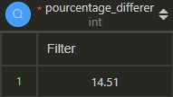
8. Différence en pourcentage du prix au mètre carré entre un appartement de 2 pièces et un appartement de 3 pièces ?
WITH 2_pieces AS ( SELECT ROUND(AVG(valeur_fonciere / surf_carre)) AS prix_m2_appart_2_pieces FROM vente JOIN bien On vente.bien_id = bien.id JOIN cadastre ON bien.cadastre_id = cadastre.id JOIN commune ON cadastre.commune_id = commune.id WHERE nb_piece_princ = 2 AND type_bien = 'appartement' ), 3_pieces AS ( SELECT ROUND(AVG(valeur_fonciere / surf_carre)) AS prix_m2_appart_3_pieces FROM vente JOIN bien On vente.bien_id = bien.id JOIN cadastre ON bien.cadastre_id = cadastre.id JOIN commune ON cadastre.commune_id = commune.id WHERE nb_piece_princ = 3 AND type_bien = 'appartement' ) SELECT ROUND(AVG((prix_m2_appart_2_pieces - prix_m2_appart_3_pieces) / prix_m2_appart_3_pieces * 100),2) AS pourcentage_difference FROM 2_pieces, 3_pieces ;
-- Il y a 14.51 % de différence entre le prix d'un appartement 2 pièces et d'un 3 pièces.
Notes:
Ici pas de surprise on connait, tables temporaires, des agrégations pour obtenir la moyenne arrondie du prix du mètre carrez en divisant la valeur foncière par la surface carrez par appartement avec 2 pièces puis une autre table avec par contre 3 pièces.
On calcule le pourcentage: prix m² des 2 pièces – celui des 3 pièces, divisé par le prix des 3 pièces, multiplié par 100 car on veut le pourcentage.

Slide 24
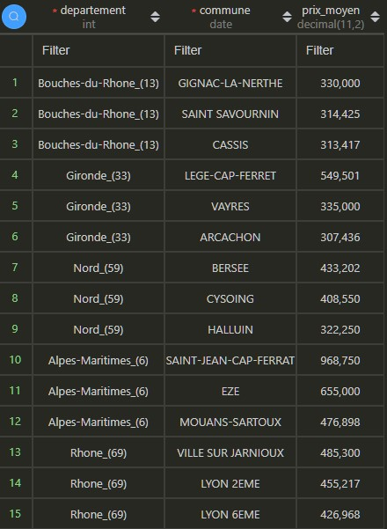
9. Les moyennes de valeurs foncières pour le top 3 des communes des départements 6, 13, 33, 59 et 69 ?
WITH valeur_moyenne_par_ville AS ( SELECT code_departement, nom_departement, nom_commune, AVG(vente.valeur_fonciere) AS valeur_fonciere FROM vente JOIN bien On vente.bien_id = bien.id JOIN cadastre ON bien.cadastre_id = cadastre.id JOIN commune ON cadastre.commune_id = commune.id JOIN departement ON commune.departement_id = departement.id WHERE code_departement IN (6,13,33,59,69) GROUP BY code_departement, nom_commune) SELECT CONCAT(nom_departement,"_", "(", code_departement, ")") AS departement, nom_commune AS commune, FORMAT(ROUND(valeur_fonciere), '###.###.###') AS prix_moyen FROM ( SELECT code_departement, nom_departement, nom_commune, valeur_fonciere, RANK() OVER (PARTITION BY code_departement ORDER BY valeur_fonciere DESC) AS rang FROM valeur_moyenne_par_ville) AS resultat_top_trois WHERE rang <= 3 ;
-- Les Alpes-Maritimes, le Rhône et la Gironde faisant partie du top 10 des départements possédant le m² le plus élevé, il n’est pas invraisemblable de voir leurs communes ayant le prix moyen le plus élevé. Nous remarquons pourtant que certaines communes en France peuvent se targuer d’avoir un prix moyen assez élevé, comme celle de Cysoing dans le Nord offrant de nombreuses attractivités incitant les familles à s’y installer.
Notes:
Enfin pour finir, ma préférée, celle qui m’a fait lire et relire les notices MySQL.
Accrochez vos ceintures c’est parti pour le décollage:
- Je créé une table temporaire pour qui on a auparavant sélectionné le code département, le nom du département (car on nous on aime ça concaténer), le nom de la commune, et une fonction d’agrégation nous donnant la valeur moyenne de nos valeurs foncières.
- Mais on lui donne aussi pour condition de nous sélectionner que les départements Alpes-Maritimes, Bouches-du-Rhône, Gironde, Nord et du Rhône, en regroupant nos résultats par code département et nom commune.
On lui dit alors qu’avec tout ça nous on souhaite une colonne département (qu’on a bien entendu concaténer car nous on aime ça), les communes d’afficher de façon plus lisible notre agrégation arrondie de nos valeurs foncières en prix moyen,
En l’invitant à utiliser comme une condition notre table temporaire avec une fonction de fenêtrage, c’est-à-dire de nous sélectionner uniquement les 3 premiers résultats qui sont rangés avec RANK dans une partition comprenant code département et ordonné par les valeurs foncières.
On filtre notre colonne « rang » par les positions inférieures ou égales à 3.
On aurait pû changer la fonction RANK() par la fonction row_number avec la même condition.

